Slide 1
北京市丰台区成人职业技能培训学校
中级经济师
经济基础知识
求实创新 自强不息

Slide 2
北京市丰台区成人职业技能培训学校
四、会计要素确认和计量基本原则
会计要素确认和计量基本原则包括：权责发生制原则;配比原则;历史成本原则;划分收益性支出与资本性支出原则。
五、会计基本前提
会计基本前提包括：会计主体、持续经营、会计分期、货币计量。
六、会计信息质量要求
《企业会计准则》对企业提供的会计信息的质量要求包括：可靠性、相关性、清晰性、可比性、实质重于形式、重要性、谨慎性和及时性。

Slide 3
北京市丰台区成人职业技能培训学校
七、会计法规
我国现行会计法规体系以《中华人民共和国会计法》为核心，以会计准则、财务规则和会计制度为主要内容。

Slide 4
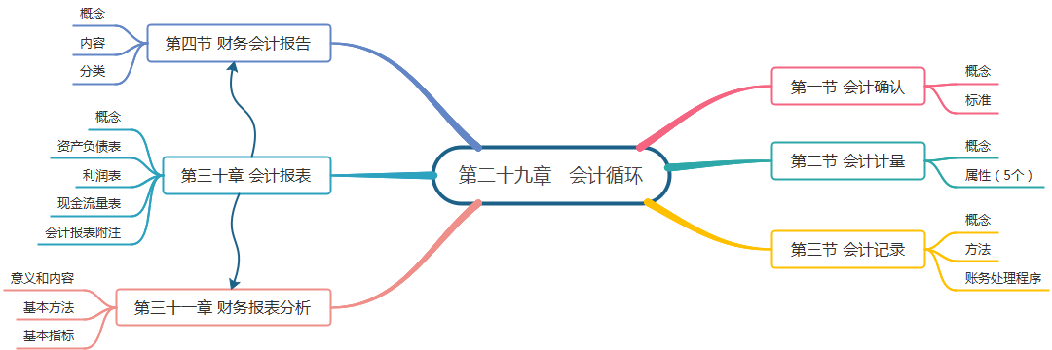
北京市丰台区成人职业技能培训学校

Slide 5
北京市丰台区成人职业技能培训学校
第二十九章 会计循环
一、会计确认

Slide 6
北京市丰台区成人职业技能培训学校
二、会计计量
1、会计计量的概念
计量问题是会计的核心问题。
会计计量是指为了在会计报表中确认和计量有关会计要素的实际状况而确定其货币金额的过程。
2、会计计量的属性
会计计量由计量单位和计量属性两个方面构成。会计计量单位主要是以货币为主导的计量单位，同时为了管理的需要辅之以各种实物量度。

Slide 7
北京市丰台区成人职业技能培训学校
（1）历史成本
（2）重置成本
（3）可变现净值
（4）现值
（5）公允价值

Slide 8
北京市丰台区成人职业技能培训学校
三、会计记录
1、会计记录的概念
会计记录是通过账户、会计凭证和账簿等载体，运用复式记账等手段，对确认和计量的结果进行记录，为编制财务会计报告积累数据的过程。
2、会计记录的方法
会计记录的方法主要包括：设置账户、复式记账、填制和审核凭证、登记账簿。

Slide 9
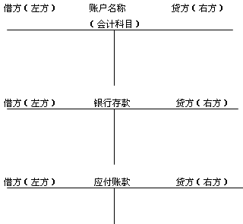
北京市丰台区成人职业技能培训学校
（1）设置账户
账户是指根据会计科目设置的，
以会计科目为名称，具有一定格
式和结构，用来分类反映会计要
素各项目增减变动情况和活动的
载体。
账户的结构及登记规则

Slide 10
北京市丰台区成人职业技能培训学校
课堂练习题：
【多选题】在借贷记账法下，经济业务发生时借方登记增加额的账户有( )。
A.负债类账户
B.收入类账户
C.资产类账户
D.所有者权益类账户
E.费用类账户

Slide 11
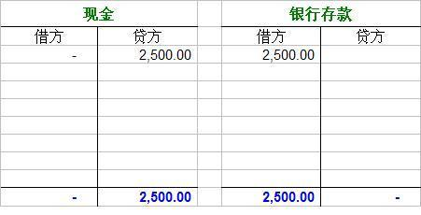
北京市丰台区成人职业技能培训学校
（2）复式记账
复式记账，是对每一项经济业务都要以相等的金额，同时计入两个或两个以上的有关账户的一种记账方法。主要的复式记账法有借贷记账法、收付记账法和增减记账法，其中借贷记账法是一种被普遍接受并广泛使用的记账方法。

Slide 12
北京市丰台区成人职业技能培训学校
熟悉借贷记账法的记账规则： 有借必有贷，借贷必相等。
熟悉试算平衡：试算平衡一般是采用发生额平衡的方法，也可以采用余额平衡的方法，要求都是借贷平衡。即：
全部账户本期借方发生额合计 = 全部账户本期贷方发生额合计
全部账户借方期初余额合计 = 全部账户贷方期初余额合计
全部账户借方期末余额合计 = 全部账户贷方期末余额合计

Slide 13
北京市丰台区成人职业技能培训学校

Slide 14
北京市丰台区成人职业技能培训学校
（3）填制和审核凭证，是会计工作的开始。会计凭证按其填制程序和用途可以分为原始凭证和记账凭证两类。
记账凭证是根据原始凭证填制的。记账凭证作为登记账簿直接依据的会计凭证。会计分录是通过填制记账凭证来完成的。
（4）登记账簿，设置和登记账簿是会计工作得以开展的基础环节，是联结会计凭证与财务会计报告的中间环节。
按照账簿的用途分类，账簿可分为序时账簿、分类账簿、备查账簿。登记账簿应做到账证相符、账账相符、账实相符、账表相符，对账工作至少每年进行一次。

Slide 15
北京市丰台区成人职业技能培训学校
3、账务处理程序
账务处理程序，也称会计核算组织程序，是指对会计数据的记录、归类、汇总、报告的步骤和方法。即从原始凭证的整理、汇总，记账凭证的填制、汇总，日记账、明细分类账的登记，到会计报表的编制的步骤和方法。
账务处理程序的基本模式：原始凭证——记账凭证——会计账簿——会计报表。
我国账务处理程序有五种：记账凭证账务处理程序、汇总记账凭证账务处理程序、科目汇总表账务处理程序、多栏式日记账账务处理程序、日记总账账务处理程序。

Slide 16
北京市丰台区成人职业技能培训学校
四、财务会计报告
1、财务会计报告的概念
企业对外提供的反映企业在某一特定日期财务状况和某一会计期间经营成果、现金流量等会计信息的文件。
2、财务会计报告的内容
会计报告包括会计报表、会计报表附注和其他应当在会计报告中披露的相关信息和资料。会计报表至少应当包括资产负债表、利润表、现金流量表等报表。小企业编制的会计报表可以不包括现金流量表。

Slide 17
北京市丰台区成人职业技能培训学校
3、会计报表的分类
分类标准 | 分类结果
按照其所反映的经济内容不同 | 反映财务状况的报表（资产负债表）
 | 反映经营成果的报表（利润表）
 | 反映现金流量（现金流量表）的报表
按照会计报表报送对象不同 | 对外会计报表：种类、格式和编制方法由财政部统一规定。
 | 对内会计报表
按照会计报表编报主体的不同 | 个别会计报表
 | 合并会计报表
按照会计报表编制的时间范围不同 | 年度会计报表
 | 季度会计报表
 | 月份会计报表

Slide 18
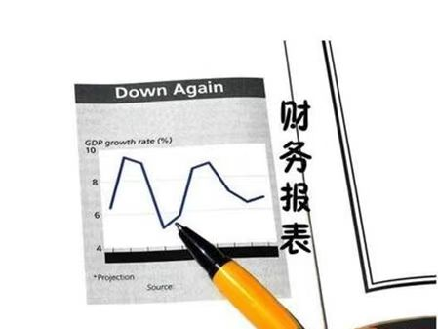
北京市丰台区成人职业技能培训学校
第三十章 会计报表

Slide 19
北京市丰台区成人职业技能培训学校
一、会计报表的概念
1、会计报表的概念
会计报表是以日常账簿资料为主要依据编制的，总括反映企业财务状况、经营成果和现金流量等会计信息的书面文件。它既是会计核算环节的最后一个环节，也是会计循环过程的终点。
2、会计报表的目标和作用
向会计报表使用者提供与企业财务状况、经营成果和现金流量等有关的会计信息;
反映企业管理层受托责任的履行情况，有助于会计报表使用者作出经济决策。

Slide 20
北京市丰台区成人职业技能培训学校
3、会计报表的编制要求
（1）会计报表是根据日常的会计账簿记录及其他有关资料编制
（2）会计报表的编制应当符合会计法和国家统一会计制度关于会计报表的编制要求、提供对象和提供期限的规定;
（3）企业编制的会计报表应当真实可靠、全面完整、编报及时、便于理解。
4、会计报表编制前的准备工作
（1）全面财产清查。
（2）检查会计事项的处理结果。

Slide 21
北京市丰台区成人职业技能培训学校
二、主要会计报表
1、资产负债表
2、利润表
3、现金流量表
掌握概念、作用、格式与内容

Slide 22
北京市丰台区成人职业技能培训学校
三、会计报表附注
1、概念：财务报表附注：对在资产负债表、利润表、现金流量表和所有者权益变动表等报表中列示项目的文字描述或明细资料，以及对未能在这些报表中列示项目的说明等。
2、作用：
增进会计信息的可理解性，突出会计信息的重要性，提高会计信息的可比性，而且还可以反映作为整个会计报表组成部分的非数量信息以及其他比报表本身更为详细的信息。

Slide 23
北京市丰台区成人职业技能培训学校
第三十一章 财务报表分析
理解会计报表分析的内容，掌握会计报
表分析的基本方法，辨别会计报表分析
中反映偿债能力、营运能力和盈利能力
的主要指标的计算方法。

Slide 24
北京市丰台区成人职业技能培训学校
一、财务报表分析的概念及内容（是什么的问题）
1、概念：财务报表分析简称财务分析，是通过收集、整理企业财务会计报告中的有关数据，并结合其他有关的补充信息，对去也的财务状况、经营成果和现金流量情况进行综合比较，并通过财务指标的高低评价企业的偿债能力、盈利能力、营运能力和发展能力，为企业投资者、债权人和其他利益关系人提供管理决策的依据。
2、内容：三项
（1）偿债能力分析 （2）营运能力分析 （3）盈利能力分析

Slide 25
北京市丰台区成人职业技能培训学校
二、财务报表分析的意义（为什么的问题）
1、可以正确评价企业的财务状况、经营成果和现金流量情况，揭示企业经营活动中存在的矛盾和问题，为改善经营管理提供方向和线索；
2、可以预测企业未来的报酬和风险，检查企业预算完成情况，考核经营管理人员的业绩，为建立健全合理的激励机制提供帮助。

Slide 26
北京市丰台区成人职业技能培训学校
三、财务报表分析的方法（怎么办的问题）
财务报表分析常用的方法包括：比率分析法、比较分析法、趋势分析法。
1、比率分析法
比率分析法是指将会计报表及有关资料中两项彼此相关联的项目加以比较，通过计算关联项目的比率，揭示企业财务状况、经营成果和现金流量情况，确定经济活动变动程度的一种分析方法。
在比率分析中常用的财务比率有：相关比率、结构比率、效率比率

Slide 27
北京市丰台区成人职业技能培训学校
相关比率：它是以同一时期会计报表及有关资料中某个项目和与其相关又不同的项目加以比较所得的相关数值的比率，用于反映有关经济活动的相互关系。
结构比率：它是会计报表中某项目的数值占各项目总和的比率，反映部分与总体的关系。
效率比率：它是用以计算某项经济活动中所费与所得的比率，反映投入与产出的关系的比率。

Slide 28
北京市丰台区成人职业技能培训学校
2、比较分析法
比较分析法是通过某项财务指标与性质相同的指标评价标准进行对比，揭示企业财务状况、经营成果和现金流量情况的一种分析方法。
比较分析法按比较对象的不同分为：绝对数比较分析、绝对数增减变动分析、百分比增减变动分析。
按照比较标准的不同分为：实际指标同计划指标比较、本期指标与上期指标比较、本企业指标同国内外先进企业指标比较

Slide 29
北京市丰台区成人职业技能培训学校
3、趋势分析法
趋势分析法是利用会计报表提供的数据资料，将两期或多期连续的相同指标或比率进行定基对比和环比对比，得出它们增减变动的方向、数额和幅度，以揭示企业财务状况、经营成果和现金流量变化趋势的一种分析方法。

Slide 30
北京市丰台区成人职业技能培训学校
三、财务报表分析的基本指标
反映企业偿债能力的财务比率指标 | 流动比率 | 流动资产和流动负债的比率。速动比率=速动资产/流动负债
 | 速动比率 | 又称为酸性试验比率，是指速动资产同流动负债的比率。速动比率=（流动资产-存货）/流动负债
 | 现金比率 | 是企业现金与流动负债的比率，反映企业的即刻变现能力。现金比率=现金/流动负债
 | 资产负债率 | 也称负债比率或举债经营比率，是指负债总额对全部资产总额之比。资产负债率=负债总额/资产总额
 | 产权比率 | 也称负债对所有者权益的比率，是制企业负债总额与所有者权益总额的比率。产权比率=负债总额/所有者权益总额
 | 已获利息倍数 | 又称利息保障倍数，是指企业息税前利润与利息费用的比率，反映企业用经营所得支付债务利息的能力。已获利息倍数=息税前利润/利息费用=（利润总额+利息费用）/利息费用

Slide 31
北京市丰台区成人职业技能培训学校
反映企业营运能力的财务比率指标 | 应收账款周转率 | 应收账款周转次数=主营业务收入净额/应收账款平均余额。主营业务收入净额=主营业务收入-销售退回、折让和折扣，应收账款平均余额=（期初应收账款+期末应收账款）/2 应收账款周转天数=360/应收账款周转次数=应收账款平均余额*360/主营业务收入净额
 | 存货周转率 | 存货周转次数=营业成本/平均存货 平均存货=（期初存货+期末存货）/2 存货周转天数=360/存货周转次数
 | 流动资产周转率 | 是主营业务收入净额与全部流动资产的平均余额的比率，反映企业流动资产的利用效率。 流动资产周转率=主营业务收入净额/流动资产平均余额
 | 总资产周转率 | 企业主营业务收入净额与全部资产的平均余额的比率。

Slide 32
北京市丰台区成人职业技能培训学校
反映企业盈利能力的财务比率指标 | 营业利润率 | （营业利润/业务收入）*100%
 | 营业净利润率 | 营业净利润率=（净利润/主营业务收入净额）*100%，净利润=利润总额-所得税额
 | 资本收益率 | 【净利润/实收资本（或股本）】*100%
 | 净资产收益率 | （净利润/所有者权益平均余额）*100%
 | 资产净利润率 普通每股收益 市盈率 资本保值增值率 | （净利润/平均资产总额）*100%，平均资产总额=（期初资产总额+期末资产总额）/2 （净利润-优先股股利）/发行在外的普通股股数 普通股美股市场价格/普通股每股收益 （期末所有者权益/期初所有者权益）*100%

Slide 33
北京市丰台区成人职业技能培训学校
第三十二章 政府会计（非重点章节）
政府会计。理解政府会计的概念，掌握政府财务会计要素和政府预算会计要素，辨别政府决算报告的概念与政府财务报告的概念。

